Slide 1

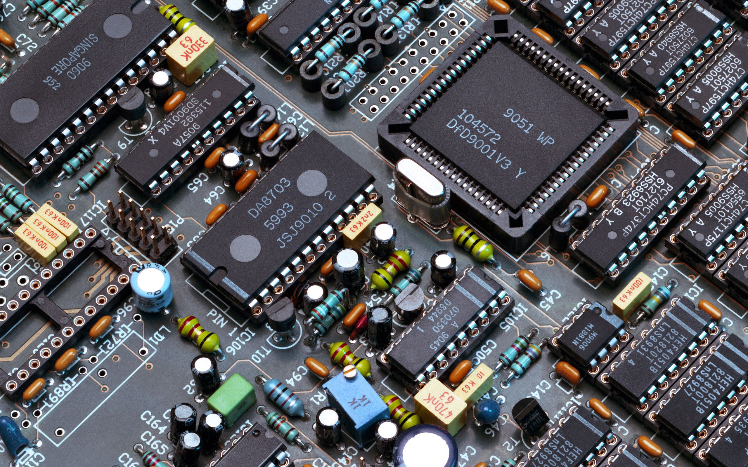
Travail d’étude en électronique
Microcontrôleur: Asservissement numérique
Présenté par:
- BENALI Lounes
- BENAMARA Mohamed Younes
- CHAOUCHAOUI Mohamed Nazim

Slide 2

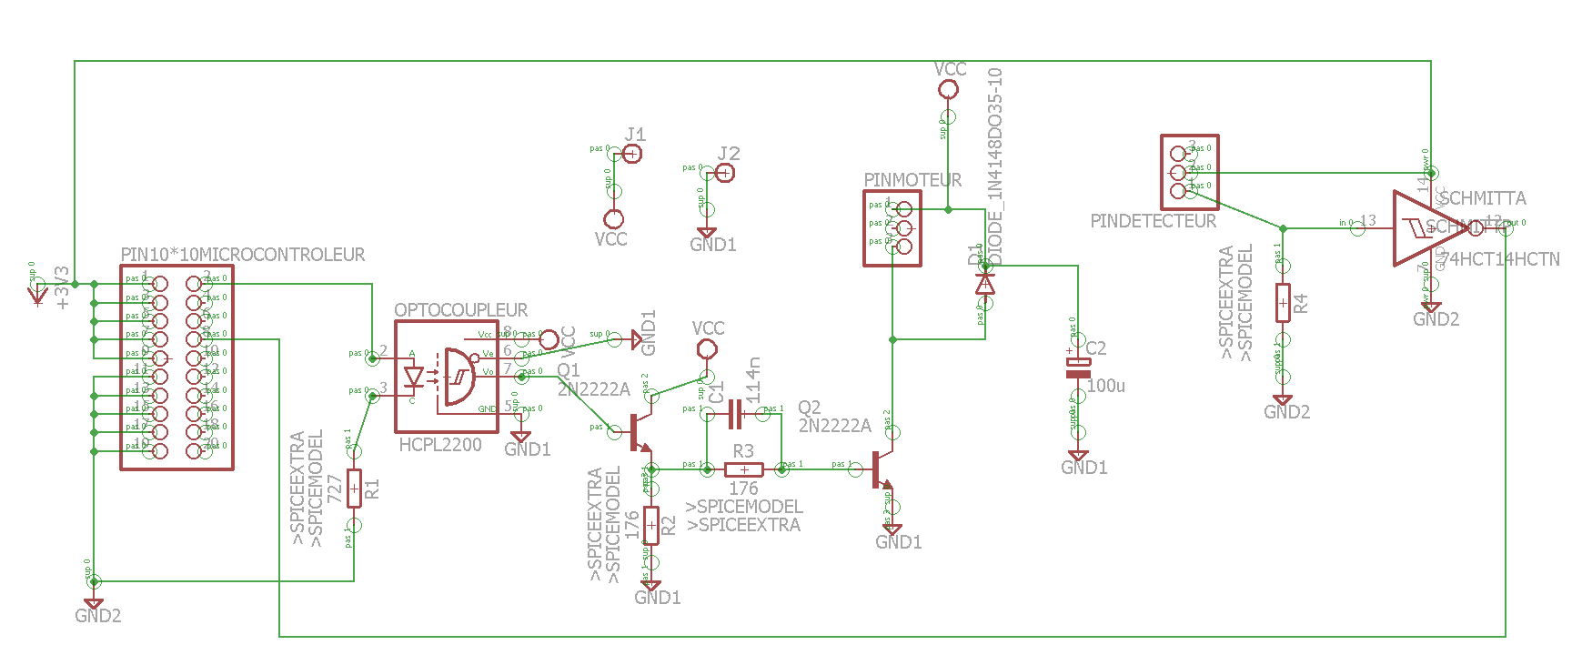
Conception de la carte
Edition de schéma
Disposition des composants sur feuille de dessin
Détermination du schéma à concevoir
Choix des composants (librairie E3A)
Mise en liaison des composants

Slide 3
Routage
Conception de la carte
Création de plans de masse
Disposer les bornes des composants
Modification de la largeur de piste (alimentation)
Auto-routage

Slide 4
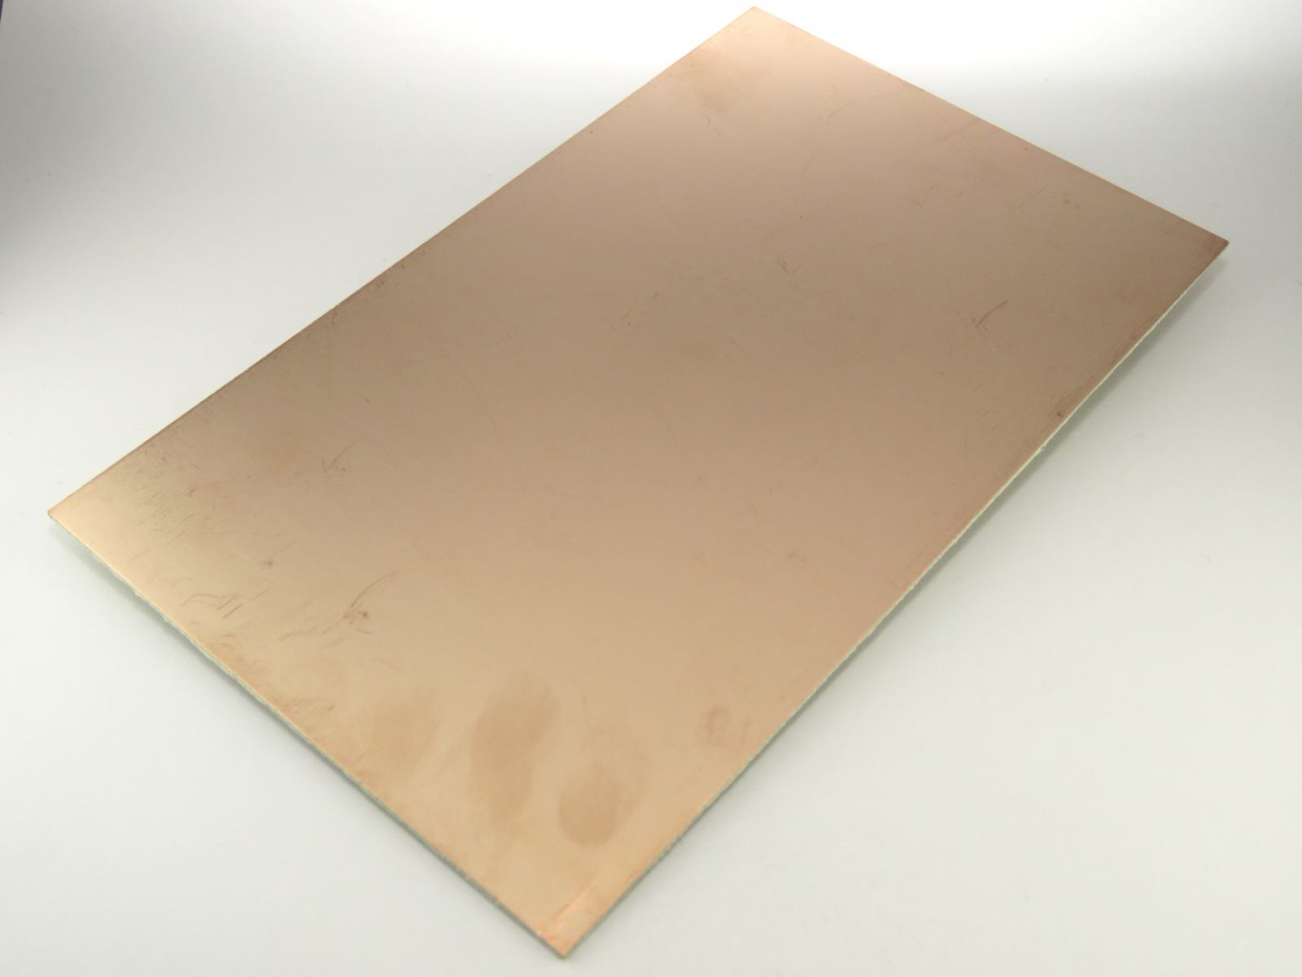
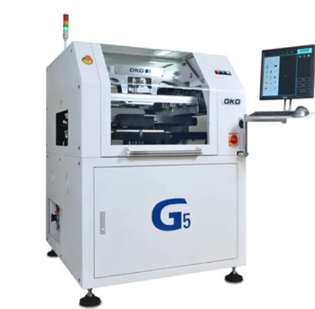
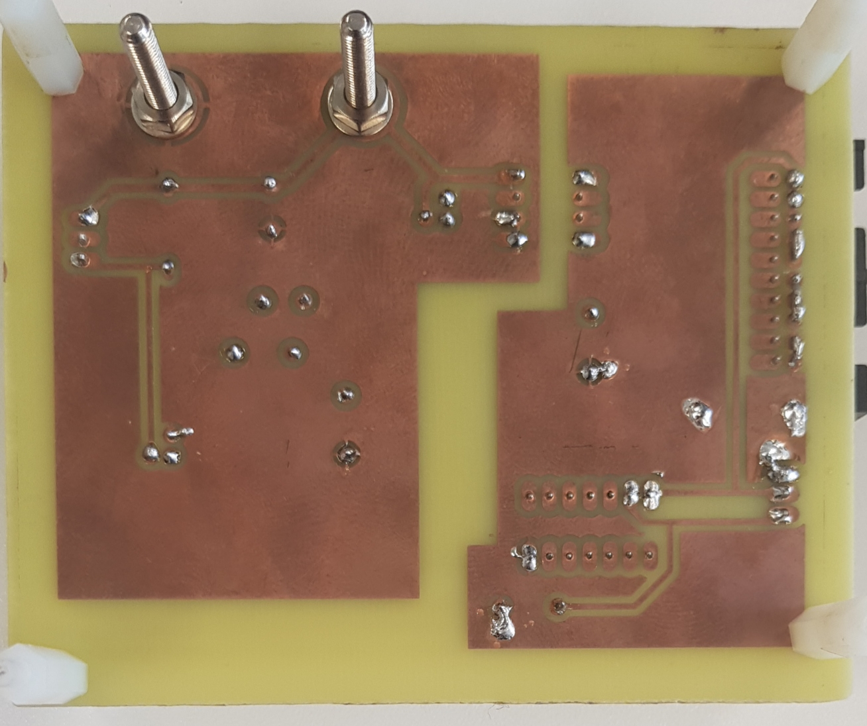
Conception de la carte
Printed Circuit Board
Sérigraphie
Exposition UV
Développement de la résine
Enlèvement du cuivre

